Slide 1
Science de l’Eau
Géologie
Hydroclimatologie
Hydrogéologie
Géophysique
Hydrochimie
Hydraulique
Hydrologie…….
………………………
………………….etc.

Slide 2
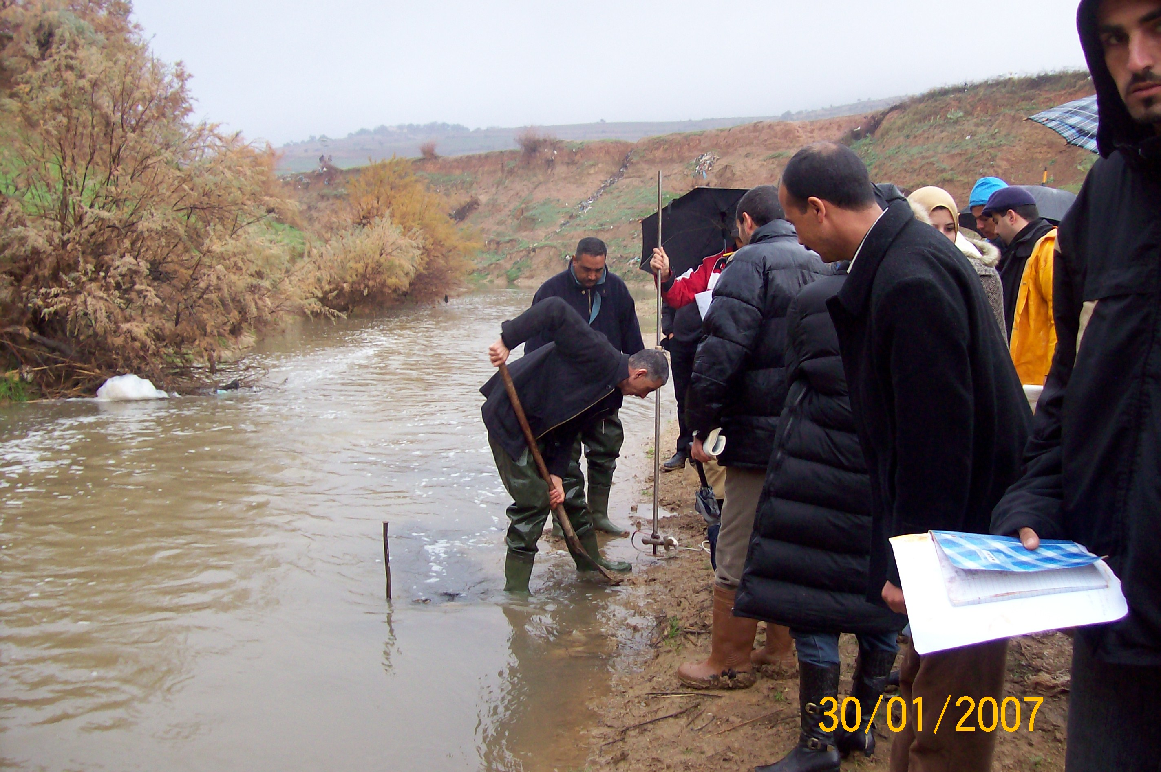

Slide 3
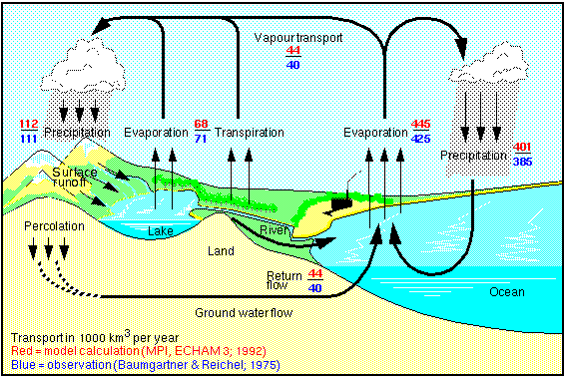

Slide 4
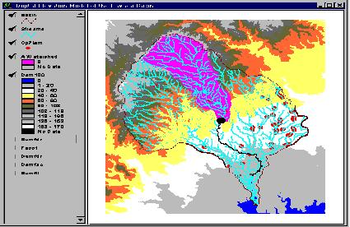

Slide 5

Où Forer ????
En fonction des connaissances acquises sur le sous-sol et de la topographie du terrain, on détermine la meilleure position pour mettre en oeuvre l'appareil de forage.
Généralement à la verticale de l'épaisseur maximale de la couche supposée contenir des Eaux

Slide 6
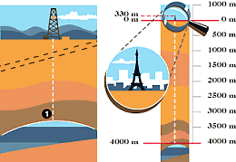
Où Forer ????
Le trou de forage aura généralement une profondeur comprise entre 2 000 et 4 000 m pour les hydrocarbures

Slide 7
L’appareil de forage
1 - fixation du palan(moufle fixe)
1
2 – Derrick ou mât
2
3 – palan mobile ou moufle mobile
4 - crochet
3
4
5 – tête d’injection
9 - moteurs
6 - colonne d’injection de la boue
5
6
7 – table de rotation
9
7
8
10 – pompe à boue
10
11 - bassin
8 – treuil de forage
11

Slide 8
L’appareil de forage
13
13 - ciment
12
12 – train de tiges
14
14 - tubage
15 – masse-tiges
16
16 – outil de forage
15

Slide 9
La machine de forage
= Perceuse
Fonctionne comme une énorme perceuse dont :
  le derrick serait : le corps
  le train de tiges : l'arbre
  et le trépan : la mèche

Slide 10
La machine de forage
= Perceuse
L'outil le plus courant est un assemblage de trois cônes (1) - d'où le nom de "trépan"
quand la roche traversée est très résistante, on utilise un outil monobloc (2)

Slide 11
Les outils de forage
TREPANS TRICONE

Slide 12
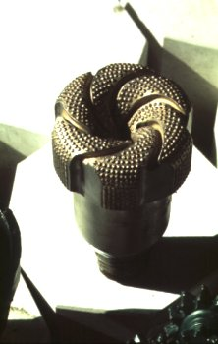
Les outils de forage
OUTILS MONOBLOC
PDC
OUTILS DIAMANTS
Dents en carbure de tungstène
Dents en diamants sertis

Slide 13
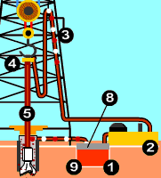
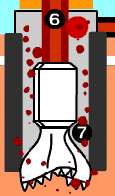
Le circuit de la boue
3 - Conduite d’injection
1 - Bassin
6 – Boue descendant dans les tiges
2 - Pompe
4 - Tête d’injection
5 – Tige de forage
8 - tamis
7 – Boue remontant vers la surface
9 – retour de la boue pour le recyclage

Slide 14
La boue
Un fluide de forage appelé « Boue » :
  circule à l’intérieur du train de tige
  Refroidit l’outil à son passage
  Consolide les parois du trou
  Maintien les effluents des réservoirs traversés
  Remonte les déblais des terrains forés en surface

